Slide 1
Grupla Öğretim Teknikleri
Prof. Dr. Recai Doğan

Slide 2
Grupla Öğretim Teknikleri
Beyin Fırtınası
Sorunlara orijinal çözüm getirmek, karar vermek ve hayal yoluyla düşünce ve fikir üretmek için kullanılan yaratıcı bir tekniktir. Öğrencilerin belli bir konuyla ilgili ilginç önerilerinin eleştiri ve yargılama olmaksızın kısa sürede toplanmasıdır. Bu teknik öğrenmeyi zevkli hale getiren, yaratıcılığı, dikkat ve katılımı artıran bir teknik olmasının yanı sıra ön koşul davranışlara sahip olmayan gruplarda kullanılamayan ve analitik düşünmeye uygun olmayan bir tekniktir.
Ters Beyin Fırtınası Tekniği de problemi tersinde ele alarak uygulanabilir.
Gösteri
İzleyici grubunun önünde bir işin nasıl yapılacağını göstermek yada genel ilkeleri açıklamak için başvurulan bir tekniktir. Öğretmen merkezli bir tekniktir. Daha çok devinişsel alanın algılama basamağı öğrenmeleri için uygundur. Ancak bilişsel ve duyuşsal öğrenmelerde ve sosyal becerileri geliştirme de etkisi zayıftır.
Soru-Cevap
Sınıf içi uygulamalarda en yaygın kullanılan tekniktir. Öğrencileri düşündüren, güdüleyen, önemli noktaların vurgulanmasını sağlayan, neden- sonuç ilişkilerini gösteren, öğrencilerin ilgilerini açığa çıkaran ve öğrenilenleri pekiştiren bir tekniktir. Bu teknik öğrencilerin hazır bulunuşluk düzeyini belirleme ve derse ilişkin geri bildirim sağlamada etkin iken soruların niteliği öğretimin kalitesini etkilemektedir.

Slide 4
Grupla Öğretim Teknikleri
Beyin Eseri (Beyin Ürünü)
Öğrencilerin bireysel ve grup olarak görüş geliştirebilmelerini sağlamak amacıyla kullanılan ve beyin fırtınasına benzeyen bir tekniktir.
Eğitsel Oyunlar
Hedeflere ulaşmada ve öğrenilenlerin tekrar edilmesinde kullanılan etkinliklerdir. Okul öncesi ve ilkokul çağı için uygundur.

Slide 5
Grupla Öğretim Teknikleri
Rol Oynama
Öğrencinin kendi duygu ve düşüncelerini başka bir kişiliğe girerek ifade etmesi amacıyla kullanılan bir tekniktir.
Drama
Amacı bireylere serbest konuşma alışkanlığı kazandırmak olan, duygu ve düşüncelerini kendi sözcükleriyle diledikleri gibi açıklama fırsatı veren, öğrencilerin hangi durumda nasıl davranmaları gerektiğini onlara yaşatarak öğreten tekniktir. Duyuşsal hedeflere yöneliktir.
2 türü vardır: Biçimsel Drama/ Yaratıcı Drama.

Slide 6
Grupla Öğretim Teknikleri
Altı Şapkalı Düşünme
Bireylere nasıl düşünmeleri gerektiğini öğreten bir tekniktir. Düşünce ve önerilerin belli bir düzen içinde sunulması ve sistematikleştirilmesi için kullanılır. Öğrenciler kendilerine ait şapka rengine göre düşünce ve önerilerini ifade ederler.
Beyaz Şapka: Tarafsız ve Bilgiye dayalı
Kırmızı Şapka: Duygusal ve Sezgisel
Siyah Şapka: Eleştirel ve Karamsar
Sarı Şapka: İyimser ve Yapıcı
Yeşil Şapka: Yaratıcı ve Yenilikçi
Mavi Şapka: Karar ve Çözüm

Slide 7
Altı Şapkalı Düşünme Tekniği
Şapka Rengi | Örnek Görüşler
Beyaz | Teknoloji bilimin uygulanmasıdır. | Objektif
Kırmızı | Teknoloji olmadan yaşayamam. | Subjektif
Siyah | Teknoloji insanları bedensel olarak daha az hareket eder kıldığından bazı sağlık sorunlarına neden olmaktadır. | Objektif
Sarı | Teknoloji hayatımızı kolaylaştırarak bize zaman kazandırmaktadır. | Objektif
Yeşil | Teknolojik ilerlemelerle öğretimle ilgili hemen hemen her şey bir bilgisayar tuşunun ucunda olabilecek. | Subjektif
Mavi | Teknoloji bazı olumsuz özelliklerine karşın etkili kullanıldığında insan yaşamını kolaylaştırmaktadır. | Objektif

Slide 9
Grupla Öğretim Teknikleri
Altı Ayakkabılı Uygulama Tekniği
Altı şapkalı düşünme tekniğinde ortaya konan fikirlerin uygulanmasıyla gerçekleştirilir. Altı Şapkalı Düşünme Tekniğini ortaya koyan Edward De Bono’nun tekniğinin uygulamada işe yaramadığını fark etmesiyle oluşturduğu tekniktir.
Bu teknikte farklı olarak iki ayakkabı uygulaması birlikte yapılabilir.
Lacivert Resmi Ayakkabı: Resmi prosedür
Gri Spor Ayakkabısı: Veri toplama
Kahverengi Yürüyüş Ayakkabısı: Pratik ve esneklik
Turuncu Lastik Çizmeler: Acil uygulamalar
Pembe Ev Terlikleri: Sıcak ve korumacı tavır
Mor Binici Çizmeleri: Otorite

Slide 10
Grupla Öğretim Teknikleri
Görüş Geliştirme
Öğrencinin demokratik tutum kazanması, kendi görüşünü rahatça ifade etmesi ve başkalarının düşüncelerine saygılı olmayı öğrenmesinde etkilidir. «Kesinlikle aynı fikirdeyim», «Aynı fikirdeyim», «Kararsızım», «Karşıyım» ve «Kesinlikle karşıyım» cümlelerinden oluşan görsel bir tutum skalasının sınıfa asılarak, öğrencilerden görüşlerinin yazılı olarak dile getirmelerinin istendiği tekniktir.
İstasyon
Öğrencilerin zorunlu yada seçmeli olarak edinmesi gereken kazanımlarla ilgili etkinliklerin bulunduğu merkezlerden oluşan öğrenme istasyonları ile uygulanan tekniktir. Öğrenciler heterojen gruplara ayrılır ve gruplar istasyonları tek tek dolaşarak farklı etkinlikleri uygularlar.
Akvaryum
Öğrencilerin ilgi duydukları ya da üzerinde anlaşmaya varamadıkları konuların öğretiminde etkili olan bir tartışma biçimidir. Öğrencilerin fikirlerine göre çemberler oluşturdukları, iç çemberde tartışma yapan, dış çemberde tartışmayı izleyen ve dönüt veren öğrencilerin yer aldığı tekniktir.

Slide 11
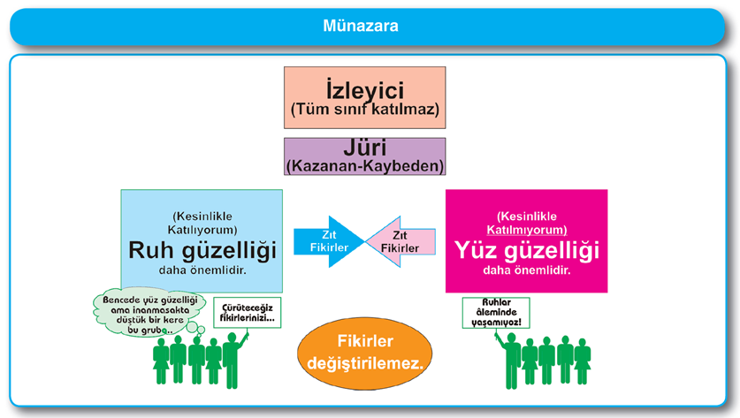
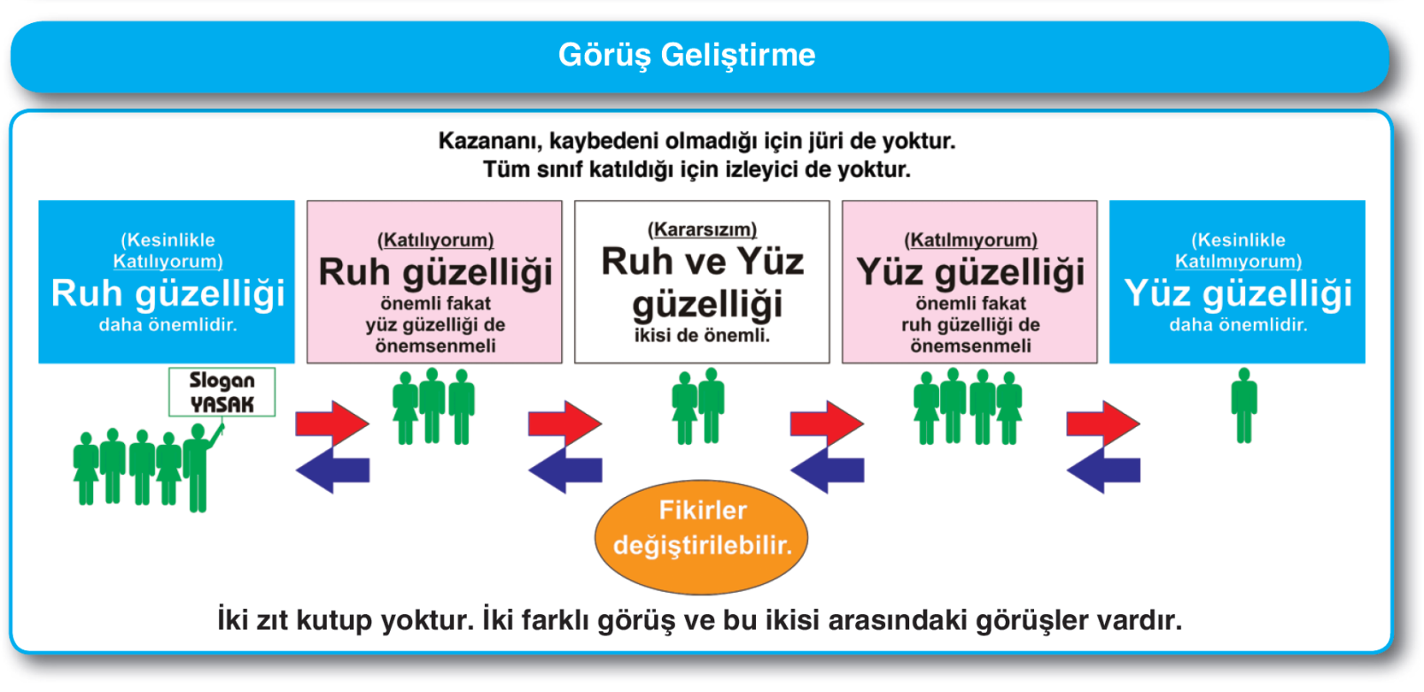
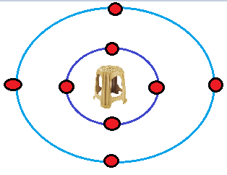
Akvaryum Tekniği

Slide 12
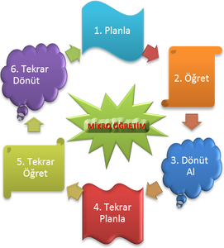
Grupla Öğretim Teknikleri
Mikro Öğretim
Öğretmen adaylarının eğitiminde, öğretmenlik uygulaması çalışmalarının videoya kaydedilerek, bu kayıtlara dayalı tartışmalarla mesleki gelişimin sağlanmasını içeren tekniktir.
Konuşma Halkası
Öğrencilerin görüş farklılıklarını öğrenme ve farklı görüşlere saygı gösterme davranışını geliştirmeye yarayan bir yöntemdir.
Kartopu
Öğrencilerin kademeli olarak artan sayılarda kişilerden oluşan (1-2-4-8) gruplar oluşturması şeklinde ilerleyen ve nihayetinde de grupların görüşlerinin sınıfta paylaşılması aşamasıyla tamamlanan öğretim tekniğidir.

Slide 13
Grupla Öğretim Teknikleri
Sokrat Semineri
Kavrama ve daha üst düzey hedeflerde, anlaşılması zor üst düzey bir metnin grup içinde tartışılması ve daha iyi anlaşılması amacıyla kullanılan öğretim tekniğidir.
Sokrat Tartışması
Hazırlanmış sorular yoluyla öğrencilerin önce bildiklerinden şüphe duymasını sağlayıp, sonra da öğrencilerin zihinlerinde saklı olan bilgileri ortaya çıkararak gerçek bilgiye ulaşmaktır. Alaysı ve doğurtmaca olmak üzere iki basamaktan oluşan öğretim tekniğinin; alaysı basamağında öğrencilerin bildiklerinden emin oldukları konular hakkında soru sorulur, doğurtmaca basamağında ise ipucu niteliğindeki sorularla öğrenciler konuşturulur ve bilgi öğrencilere buldurulur.
Benzetim
Sınıf içinde öğrencilerin bir olayı gerçekmiş gibi ele alıp üzerinde eğitici çalışmalar yapmalarına olanak sağlayan öğretim tekniğidir. Gerçek olmayan ancak gerçeğe uygun olarak geliştirilen bir model üzerinde gerçekleştirilen teknik daha çok beceri eğitiminde kullanılır.

